Slide 1
Programación Orientada a Objetos
Ciclo semipresencial 01/2022
Depto. de Electrónica e Informática
Facultad de Ingeniería y Arquitectura
Universidad Centroamericana José Simeón Cañas

Slide 2
TP7: Interacción con SQL Server
TP7
TP8
CC10
CP5
CONIA
CC11
T6
T7
CC12
Introducción al “Database First”
Preparación del entorno
¿Qué es una cadena de conexión?
¿Cómo ejecutar una consulta SQL en C#?
P4
PR4
EF
PRO

Slide 3
01 Database first
03 Cadena de conexión
Agenda
02 Prep. del Entorno
04 Ejecutar consultas
Un vistazo a las distintas formas de trabajo
Configuración como un recurso en solución C#
De trabajo: SQL Server 2019 & Azure Data Studio & BDD
Sin parametrización.
Con parametrización.

Slide 4
Enfoques o formas de trabajo
Database first
Code first
Usuario
Presentation Layer
Formularios o “la vista”
Data access Layer
Clases utilitarias y datos
Se utiliza cuando ya existe previamente la base de datos y todo lo relacionado con ella (script de creación, script de poblado, consultas, etc.)
Se utiliza cuando no existe una base de datos previa, en este caso el ORM (Object Relational Mapping) es el encargado de crear la base de datos y las consultas.
Database
SQL Server, MySQL, PosgreSQL

Slide 5
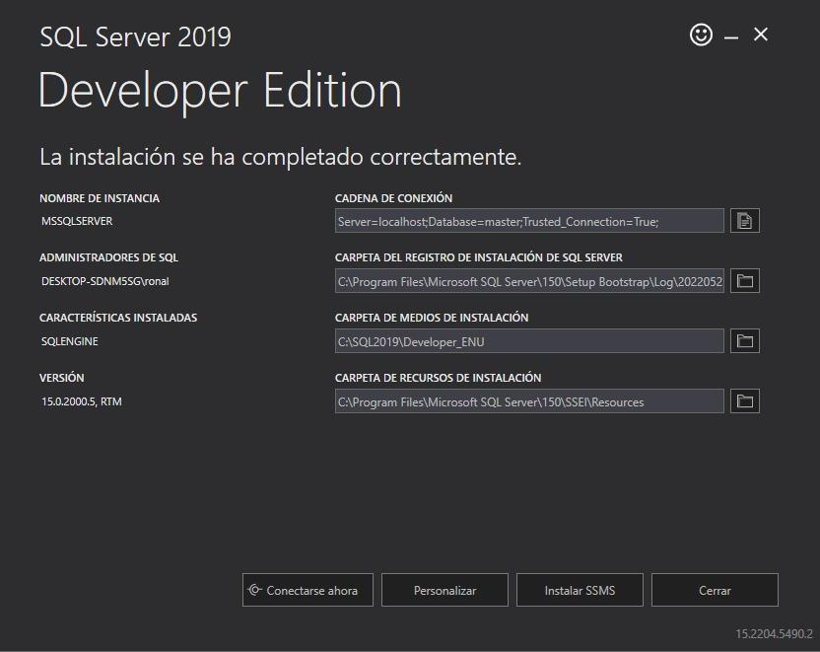

A. Instalar SQL Server y obtener cadena de conexión
Cadena de conexión:
Server=localhost;Database=master;Trusted_Connection=True;
Enlace de descarga:
https://www.microsoft.com/es-es/sql-server/sql-server-downloads

Slide 6
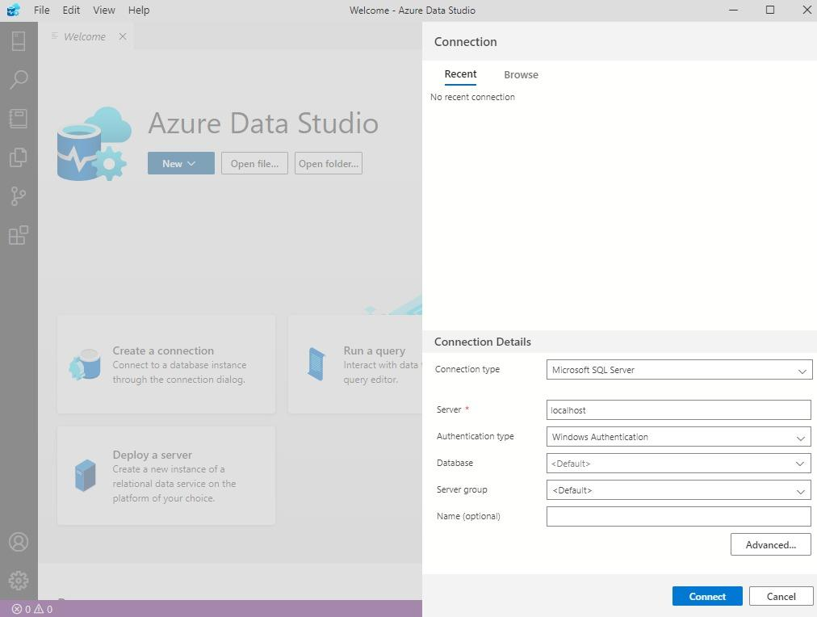

B. Instalación de Azure Data Studio
Enlace de descarga:
https://azure.microsoft.com/en-us/services/developer-tools/data-studio/
Alternativamente puedes utilizar SQL Server Management Studio

Slide 7

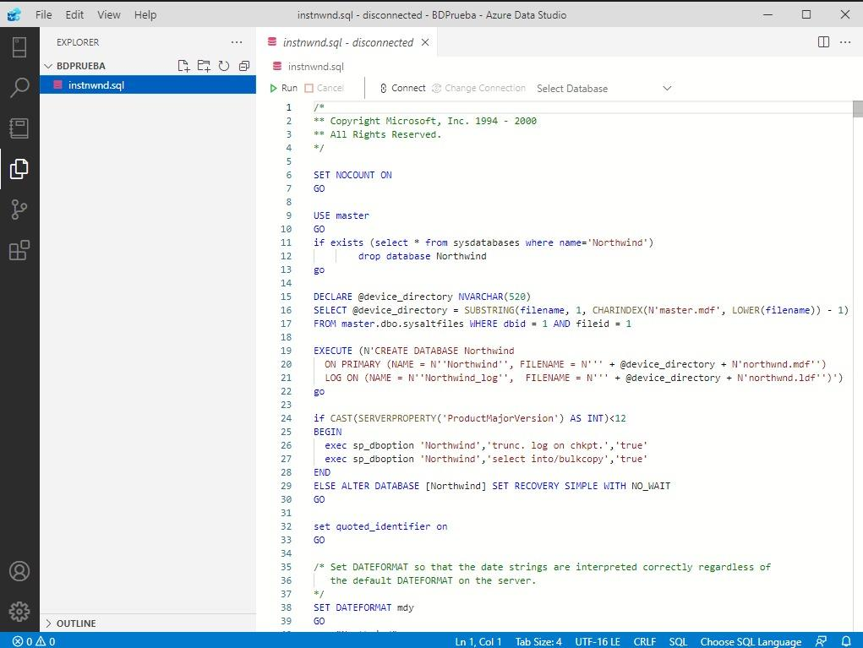

C. Descarga y ejecución de BDD northwind
¡Te invito a probar con una BDD hecha por ti mismo!
Enlace de descarga:
https://github.com/Microsoft/sql-server-samples/tree/master/samples/databases/northwind-pubs

Slide 8
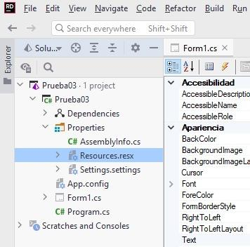
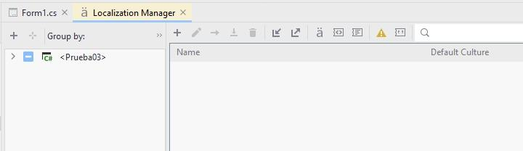
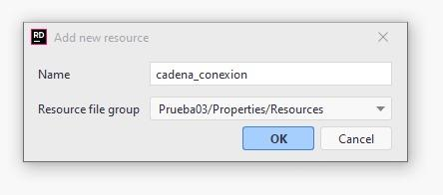
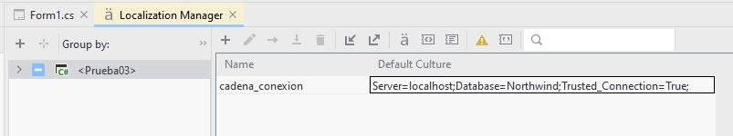
D. Añadir cadena de conexión como recurso

Slide 9
E. implementación de consulta sin parámetros
1. cadena de conexión
string cadena = Resources.cadena_conexion;
MessageBox.Show("Cadena: " + cadena);
Las consultas deben diseñarse, escribirse y probarse ANTES
2. Conexión a la BDD
string cadena = Resources.cadena_conexion;
using (SqlConnection connection = new SqlConnection(cadena))
{
MessageBox.Show("Conexión exitosa");
}
Con la ayuda de un software como Azure Data Studio o SSMS
3. Colocar consulta SQL (ya probada)
string cadena = Resources.cadena_conexion;
using (SqlConnection connection = new SqlConnection(cadena))
{
string query = "SELECT CategoryID, CategoryName, Description FROM Categories";
SqlCommand command = new SqlCommand(query, connection);
MessageBox.Show("Query configurada");
}
Únicamente cuando la consulta ya esté lista, se pasa a C#

Slide 10
4. Abrir conexión, ejecutar consulta y cerrar conexión
string cadena = Resources.cadena_conexion;
using (SqlConnection connection = new SqlConnection(cadena))
{
string query = "SELECT CategoryID, CategoryName, Description FROM Categories";
SqlCommand command = new SqlCommand(query, connection);
connection.Open();
using (SqlDataReader reader = command.ExecuteReader( ))
{
MessageBox.Show("Query ejecutada exitosamente");
}
connection.Close();
}
Los nombres de las columnas deben ser idénticos
5.2 Manejo de resultados: Nombres de columnas
while (reader.Read( ))
{
int categoryID = Convert.ToInt32(reader["CategoryID"].ToString());
string categoryName = reader["CategoryName"].ToString();
string description = reader["Description"].ToString();
MessageBox.Show(categoryID + ": " +
categoryName + " - " + description);
}
5.1 Manejo de resultados: Índices
while (reader.Read( ))
{
int categoryID = Convert.ToInt32(reader[0].ToString());
string categoryName = reader[1].ToString();
string description = reader[2].ToString();
MessageBox.Show(...);
}

Slide 11

F. implementación de consulta Con parámetros
La parametrización de consultas evita el SQL injection
string cadena = Resources.cadena_conexion;
using (SqlConnection connection = new SqlConnection(cadena))
{
string query = "SELECT CategoryID, CategoryName, Description FROM Categories where CategoryID = @idbuscado";
SqlCommand command = new SqlCommand(query, connection);
command.Parameters.AddWithValue( "@idbuscado", 1 );
connection.Open( );
using (SqlDataReader reader = command.ExecuteReader( ))
{
while (reader.Read())
{
int categoryID = Convert.ToInt32(reader["CategoryID"].ToString( ));
string categoryName = reader["CategoryName"].ToString( );
string description = reader["Description"].ToString( );
MessageBox.Show(categoryID + ": " + categoryName + " - " + description);
}
}
connection.Close( );
}
Los parámetros deben ser idénticos

Slide 12

Muchas gracias por su atención
SELECT SupplierID, CompanyName, Address,
City, Country, Phone
FROM Suppliers
WHERE Country = @Country
¡Te invito a probar con las siguientes consultas!
Presentación realizada por:
Ing. Marlene Navarro
meaguilar@uca.edu.sv
Lic. Ronaldo Canizales
rcanizales@uca.edu.sv
Lic. Guillermo Cortés
gcortes@uca.edu.sv
SELECT ProductID, ProductName, SupplierID, CategoryID,
QuantityPerUnit, UnitPrice, (SELECT CategoryName
FROM Categories WHERE Categories.CategoryID =
Products.CategoryID) as CategoryName,
(SELECT CompanyName FROM Suppliers WHERE
Suppliers.SupplierID = Products.SupplierID)
as SupplierName
FROM Products
WHERE CategoryID = @CategoryID
Please keep this slide for attribution.

